Slide 1
ПОВЫШЕНИЕ LTV КЛИЕНТОВ МАРКЕТПЛЕЙСА
Анализ КЛИЕНТСКОЙ БАЗЫ за 2023 год
Выполнил: Шабалин Линар

Slide 2
ЦЕЛЬ И ДАННЫЕ
Цель: выявить сегменты клиентов и предложить меры для увеличения их пожизненной ценности (LTV).
Данные: транзакции клиентов за 2023 год (всего 8953 уникальных клиентов)
Методы: RFM-сегментация (Recency, Frequency, Monetary), когортный анализ LTV.

Slide 3
RFM - СЕГМЕНТАЦИЯ
segment | count
Others | 134300
Loyal | 24732
Champions | 24581
At Risk | 12463
Описание сегментов:
Champions – недавние, частые, много тратят.
Loyal – лояльные, но не лидеры.
At Risk – давно не покупали, но раньше тратили.
Others – остальные.

Slide 4
РЕКОМЕНДАЦИИ ПО СЕГМЕНТАМ
Группа Champions. Рекомендации - Реферальная программа: давать бонус за приведённого друга. Эксклюзивные скидки на новые коллекции.
Группа Loyal. Рекомендации - Программа лояльности (накопительные баллы). Кросс-продажи: предлагать сопутствующие товары.
Группа At Risk. Рекомендации - Reactivation-кампания: email с персональным предложением (15% скидка) и напоминание о забытых товарах.
Группа Others. Рекомендации - Стандартные коммуникации, поддерживать через общие рассылки.

Slide 5
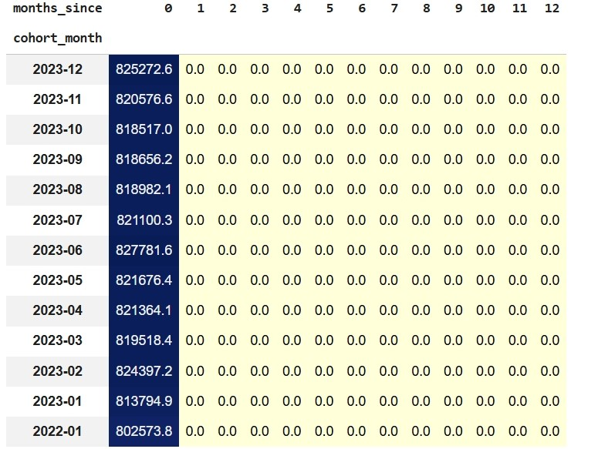
КОГОРТНЫЙ АНАЛИЗ LTV

Slide 6
КОГОРТНЫЙ АНАЛИЗ LTV
Интерпретация квадрантов:
Когорта январь - 2023 имеет LTV на 30% выше, чем когорта июль - 2023.
Более ранние когорты демонстрируют стабильно высокий LTV, что говорит о хорошем удержании.
У новых когорт (вторая половина года) LTV падает – вероятно, проблема в онбординге.
Вывод:
Клиенты, пришедшие в начале года, более ценны. Это может быть связано с сезонностью или качеством трафика.
Нужно улучшить процесс знакомства новых клиентов с платформой.

Slide 7
ПРЕДЛОЖЕНИЯ ПО УВЕЛИЧЕНИЮ LTV
Для всех новых клиентов внедрить приветственную серию из 3 писем:
Письмо 1: благодарность и ссылка на руководство пользователя.
Письмо 2 (через 3 дня): рекомендации товаров на основе просмотров.
Письмо 3 (через 7 дней): предложение скидки на второй заказ.
Для сегмента «At Risk» запустить автоматическую кампанию: если клиент не покупал 30 дней, отправлять push - уведомление с персональной скидкой.
Ввести программу лояльности с накоплением баллов (1 балл = 1 рубль скидки) для всех клиентов, совершивших более 3 покупок.

Slide 8
ОЖИДАЕМЫЙ ЭФФЕКТ
Увеличение частоты покупок у новых клиентов на 15–20% (за счёт приветственных предложений).
Возврат 30% клиентов из сегмента «At Risk».
Рост среднего LTV для всех когорт на 10–15%.
Общий рост выручки за счёт клиентской базы: ~5–8%.

Slide 9
Заключение
Клиентская база неоднородна, нужно работать с каждым сегментом персонализированно.
Внедрение программ лояльности и реактивационных кампаний повысит LTV и общую лояльность.
Рекомендуется также проанализировать каналы привлечения (если будут данные) для улучшения качества новых клиентов.

